Slide 1


RUOKAVISA 2025
Ruoan valinta
Ohjausta, tuuppausta ja vaikuttamista – kohti tietoisia ruokavalintoja

Slide 2




Päivän teemat ja tavoitteet
Teemat
Ravitsemussuositukset
Ruoan markkinointi ja mainonta
Elintarvikkeiden pakkausmerkinnät
Tavoitteet
Ymmärtää erilaisia tapoja, joilla ruokavalintoihimme ja ruokailutottumuksiimme vaikutetaan
Ymmärtää miksi ravitsemussuositukset laaditaan ja miten niitä voidaan hyödyntää
Tunnistaa ja osata tulkita erilaisia pakkausmerkintöjä

Slide 3

Miksi ruokavalintoihimme pyritään vaikuttamaan?

Slide 4
Mitä ovat ravitsemussuositukset?
Tavoitteena tuupata koko väestöä terveyttä edistävän ruokavalion toteuttamiseen
  Erilaisille väestöryhmille, kuten lapsille ja vanhuksille on omat suositukset
Suosituksia hyödynnetään
  Kun halutaan viestiä terveyttä ja hyvinvointia edistävästä ruokavaliosta
  Kun suunnitellaan ruokalistoja joukkoruokailuun tai uusia tuotteita elintarviketeollisuudessa
  Kun havaitaan puutteita ravintoaineen saannissa, esim. jodin puutetta hoidetaan lisäämällä sitä suolaan
  Kun halutaan tutkitaan, miten ihmiset syövät

Slide 5
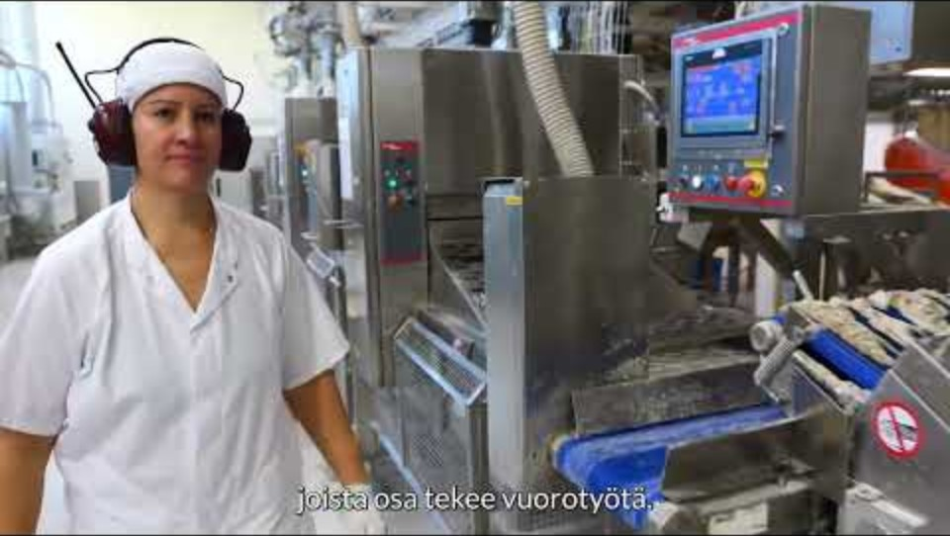
Mikä ihmeen täysjyvä?
Poimi vastaukset videolta!
Kuinka paljon täysjyvää tulisi syödä vuorokaudessa?
Mistä tietää paljonko tuote sisältää täysjyvää?
Miksi täysjyvävilja on parempi ympäristön kannalta?
https://youtu.be/WYcwB5lZJ-o

Slide 6


Mitä ravitsemussuositukset kertovat?
Proteiinit
Hiilihydraatit
Rasvat
Ravintoaineiden saantisuositukset
  Energiaravintoaineet
  Suojaravintoaineet
Kivennäisaineet
Vitamiinit
Ympäristönäkökulma
  Ruokajärjestelmän ympäristövaikutusten vähentäminen
  Hävikin pienentäminen

Slide 7
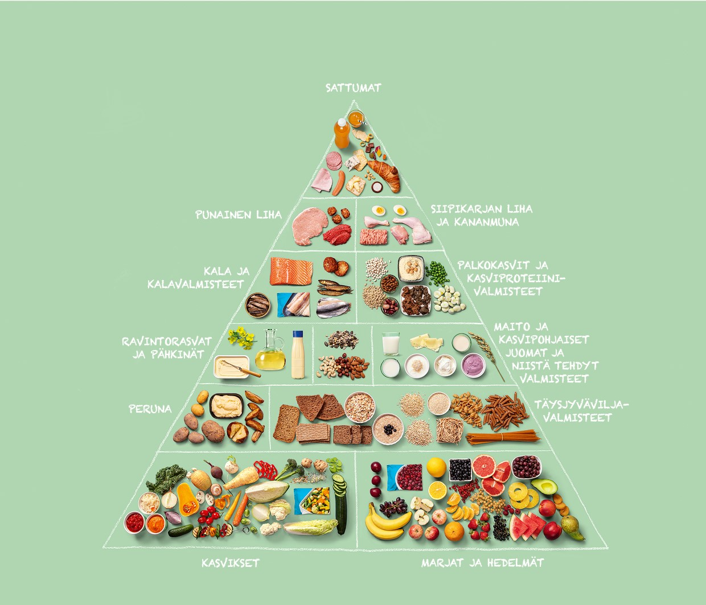
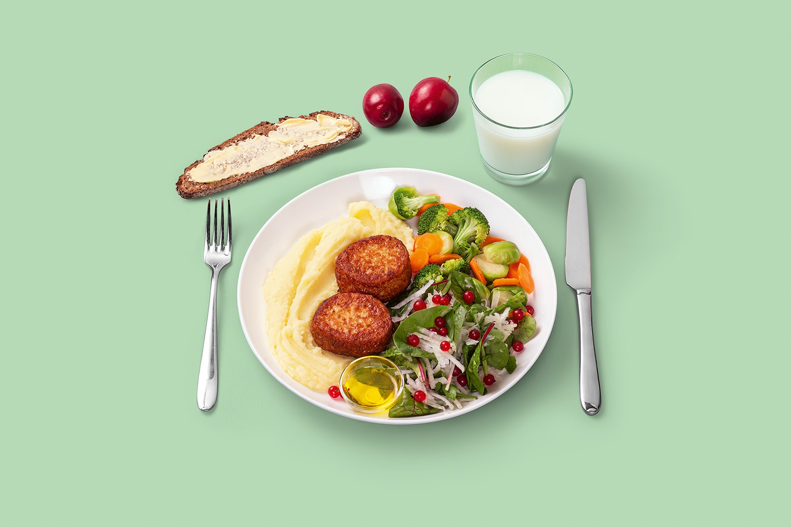
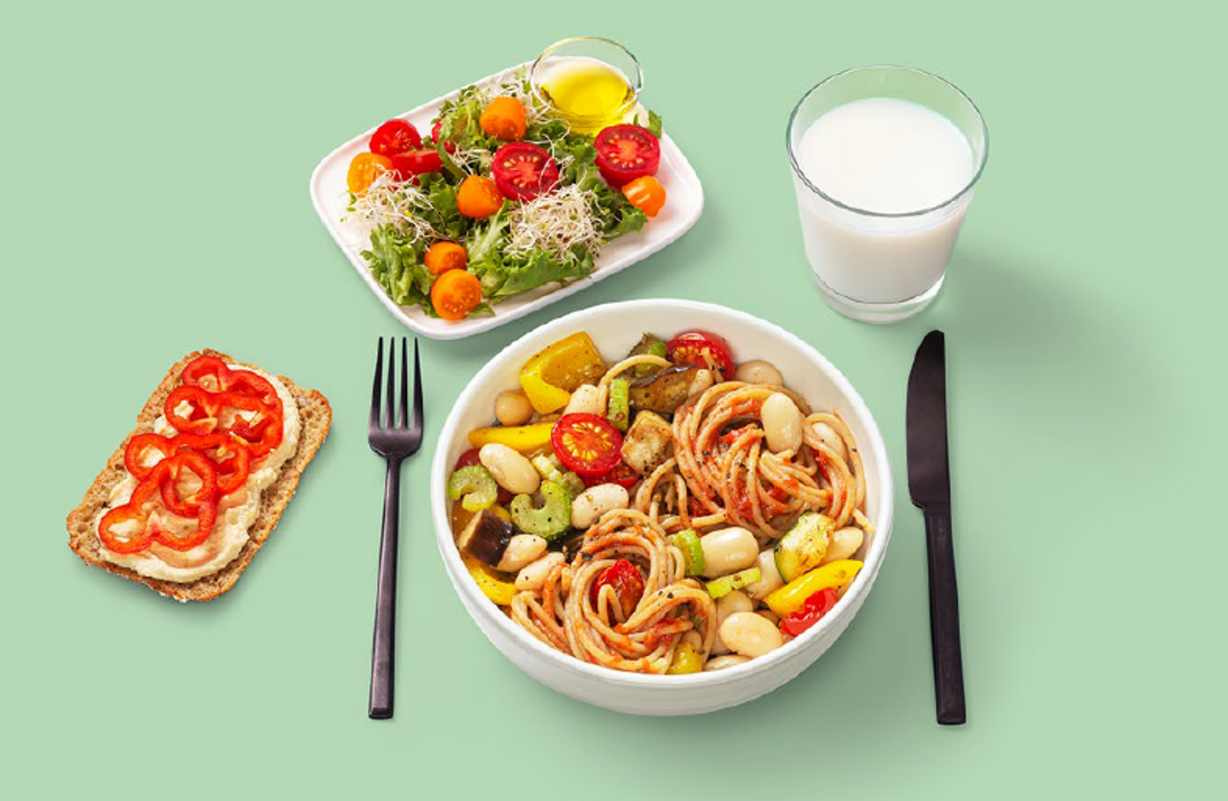
Ruokavalion ja aterian koostaminen
Lautasmalli ja ruokapyramidi
Keskeistä ruokavalion koostamisessa
  Monipuolisuus
  Nautittavuus
  Kohtuus
Kokonaisuus ratkaisee!

Slide 8

Mainontaa kaikkialla
Missä olet törmännyt ruokamainontaan?
Mainonnalla pyritään edistämään tuotteiden ja palveluiden myyntiä
Elintarviketta mainostettaessa on tuotteesta annettava totuudenmukaiset ja riittävät tiedot
Mainonnan tulee aina olla tunnistettavissa mainonnaksi
Miten erotat mainonnan esimerkiksi sosiaalisen median vaikuttajan mielipiteestä?
Mitä voi tehdä jos huomaa harhaanjohtavaa mainontaa tai markkinointia?

Slide 9
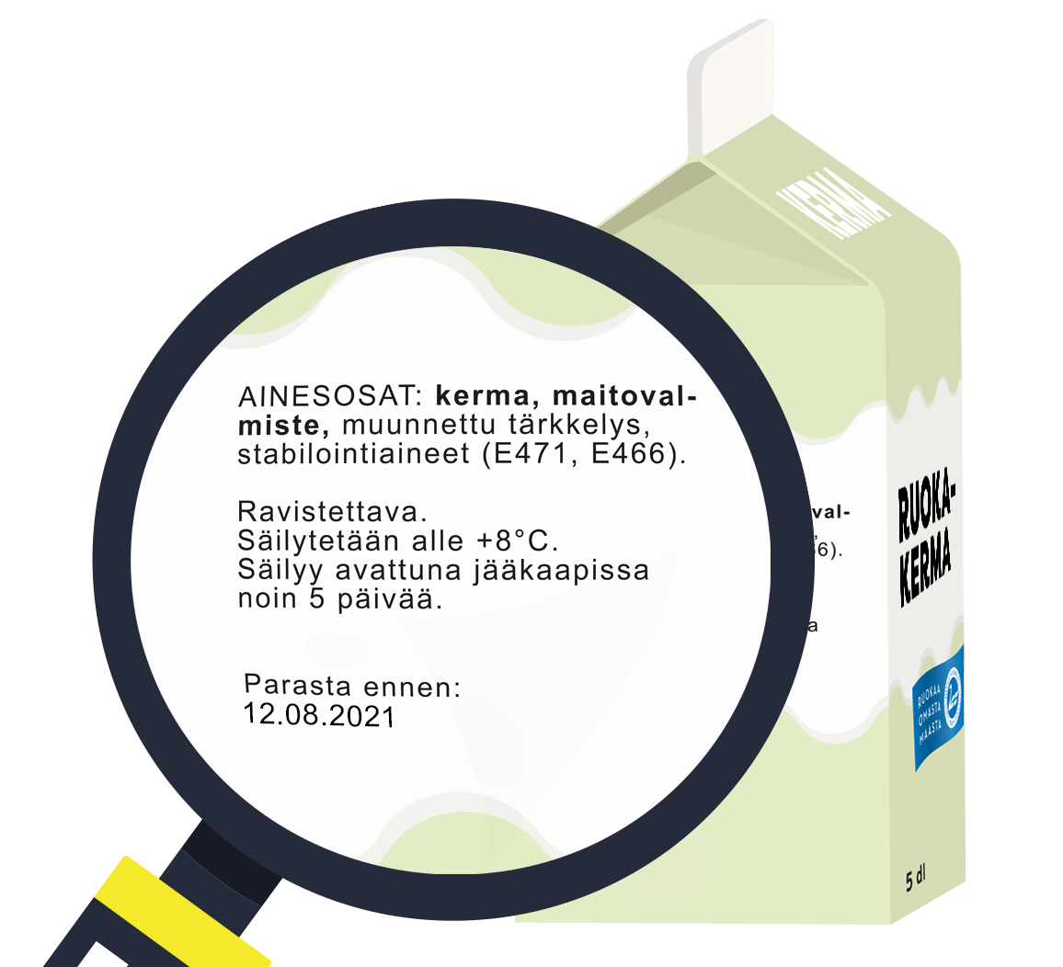
Pakkausmerkinnät
Tutkikaa pakkauksia, mitä tietoa pakkauksista löytyy?
    Elintarvikkeen nimi
    Ainesosaluettelo, allergeeni
    korotetusti merkittynä
    Ravintoarvomerkintä
    Parasta ennen- tai Viimeinen käyttöpäivä -merkintä
    Alkuperämaa
    Sisällön määrä
    Valmistajan, pakkaajan tai toimijan nimi ja osoite
    Tarvittaessa säilytys- ja käyttöohje
Pakkausmerkinnät kertovat mistä ruokasi tulee ja mitä se sisältää, sekä auttavat tekemään ruokavalioosi ja arvoihisi sopivia valintoja
Mitä eroa on Parasta ennen- ja Viimeinen käyttöpäivä –merkinnöillä?

Slide 10

Mitä alkuperämerkit kertovat?
Ruokapakkauksissa on tuotetietojen lisäksi usein paljon erilaisia merkkejä, tiedätkö mitä ne tarkoittavat?
Katsokaa video alkuperämerkit haltuun: https://youtu.be/RpUa1EllMhQ
Tehkää tehtävä: Alkuperämerkit haltuun

Slide 11
Kuvat ja videot:
Dia 2: Ruokatieto Yhdistys ry
Dia 3: Scandinavian Stockphoto
Dia 4: Ruokatieto Yhdistys ry
Dia 5: Fazer, Ruokatieto Yhdistys ry
Dia 7: Ruokatieto Yhdistys ry, Valtion ravitsemusneuvottelukunta
Dia 8: Scandinavian Stockphoto
Dia 9: Ruokatieto Yhdistys ry
Dia 10: Ruokatieto Yhdistys ry
Kuvien käyttäminen muussa kuin tämän kalvosarjan yhteydessä on kielletty. Kalvosarjaa saa vapaasti muokata opetuskäyttöön sopivaksi (lyhentää, lisätä omia kalvoja jne.) ja se on tarkoitettu vain opetuskäyttöön

